Slide 1
第14课
明至清中叶的经济与文化
课标要求
了解明清时期社会经济、思想文化的重要变化。

Slide 2
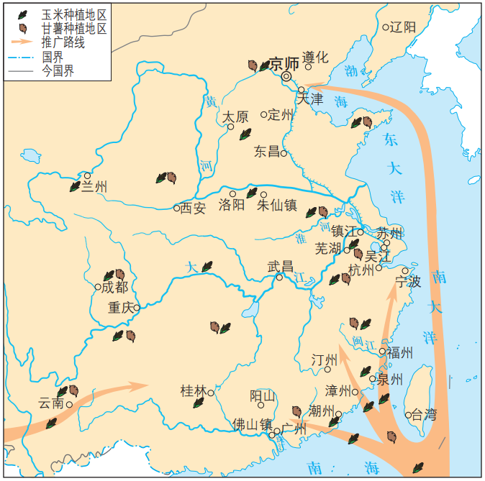
一、社会经济的发展与局限 1、农业：
谈参（又名谭晓）用低价购买大片空闲的低洼沼泽地，雇佣贫苦乡民加以治理。部分土地被改造为良田，收成大增。所凿水池养鱼，池上筑舍养猪，其余空地种植不同的果木蔬菜，顺带捕捉鸟类和昆虫，此类副产品拿到市场，销售所得“视田之入复三倍”。由此，谭晓积累了大笔钱财，成功致富。他显然不同于单纯出租土地、坐收地租的普通地主。类似新现象，从明中期起逐渐多见。
高产作物引进推广
农业多种经营日盛
经济作物种植广泛
农副产品商品化程度提高
清朝前期玉米、甘薯推广种植图
阅读课本82页引言并观察地图，谈谈农业方面出现了哪些新现象？

Slide 3
2、手工业：
阅读教材P83历史纵横,思考：苏州丝织业手工业出现了哪些新变化?
①新的经营方式：手工工场的开设
②使用自由雇佣劳动，出现雇佣关系。（“机户出资，机工出力”）
雇佣
出 资
这种生产方式近似于西方资本主义生产关系的早期形态，有学者称之为“资本主义萌芽”
货币、生产生活资料所有者
机户
出卖劳动力的自由劳动者
机工
经营
手工
工场
劳动
利润
工资
被雇佣
出 力
雇佣劳动形成的条件和因素

Slide 4
【知识拓展】资本主义萌芽
1、根源：
社会生产力和商品经济的发展。
2、时间地点：
明朝中后期的江南
3、出现：
（1）行业：纺织业
（2）标志：手工工场和雇佣劳动关系的出现（“机户出资，机工出力”）
（3）性质：是一种新的资本主义性质的生产关系
4、特点：
①地区性和不平衡性突出 ②发展缓慢
5、资本主义萌芽发展缓慢的原因
①政治（根本原因）：腐朽落后的封建制度束缚
②经济因素：小农经济占据主导地位，自给自足；
③资金因素：地主、商人往往把赚来的钱大量买房置地，严重影响手工业的扩大再生产
④劳动力因素：农民被束缚在土地上，自由劳动力缺乏；
⑤政策因素：重农抑商政策，闭关锁国；
⑥思想：传统价值观念仍占主流地位；
（1）积极：促进社会经济发展，代表社会发展趋势。
6、影响：
（2）局限：但只出现在江南地区个别部门，力量薄弱，仍以自给自足的自然经济占据主导地位，未促成中国社会的转型。

Slide 5
3、商业
明朝后期起，商品经济进入新的繁荣期
农业副产品增多
手工业产品增多
商品→商业繁荣
思考：古代商业进一步繁荣还有哪些条件？结合教材简述明清商业繁荣的表现？
商人
交通
市场（国内、国外）
货币/资金
地域性商帮兴起
长途、大额贸易发展；丝绸之路
工商业市镇兴起；商品远销海外
白银成为普遍货币（白银货币化）

Slide 6
补充：白银货币化
明清两朝，尽管人均收入水平并没有出现显著的增长，人口和经济却是在大幅度地扩张。在低价值的铜钱无法满足经济和人口扩张对货币的需要，纸币发行又免不了通货膨胀的情况下，明清两朝只能寄希望于渐成气候的白银，这却导致在16世纪中叶前后，出现了……的银荒。但也恰在此时，世界也发生着巨大的变化，美洲银矿的意外发掘解决了当时中国的货币饥渴问题。
——汤金旭、张光：《从纸币帝国到白银帝国——近代中国衰落的货币制度成因》
思考：为什么在明清两朝出现了白银货币化现象？
①商品经济的繁荣； ②海外贸易的发展；
③新航路开辟后白银大量流入中国； ④美洲银矿的发掘；
⑤纸币的崩溃或过度发行引发通货膨胀； ⑥白银自身的货币特点

Slide 7
4、社会经济发展的局限
材料一：明清时期，商人最后总是倾向于把累积得来的财富和过剩的资本投资于购买土地或供应下一代......参与科举，以便进入官僚行列......因此，我们可以说，引发人们营商致富的动机中，实已包含了否定和摧毁商业企业发展的因素。
材料二：明清之际，一方面专制集权高度膨胀，礼教纲常，欲趋苛严的时代，八股取士陈腐不化，另一方面，统治阶级极端腐败，纲纪凌夷，政教失控，危机四伏......
思考：明清社会经济发展变化的同时，又有面临哪些危机呢？
①经济：小农经济占据压倒优势；
（重农抑商政策、生产方式未有根本突破）
②政治：专制统治日益僵化
③思想：封建礼教，八股取士束缚人们思想

Slide 8
思想文化的新因素
商品
经济
发展
市民阶层
发展壮大
思想
农业商品化
手工业新式化
小说与戏曲
商业群体化
科技

Slide 9
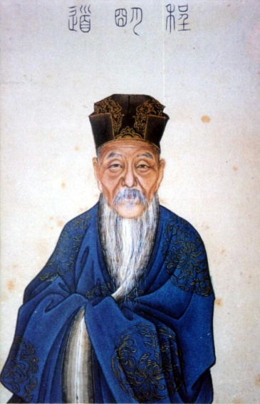
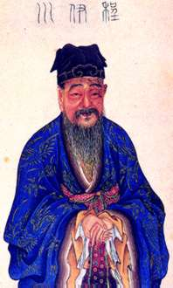
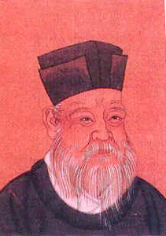
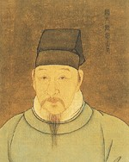
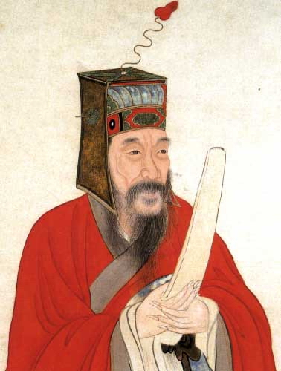
1、陆王心学
二、思想领域的变化
宋明理学
程朱理学
陆王心学
程朱理学获得官方尊崇后，逐渐失去活力。
（北宋）程颢
（北宋）程颐
（南宋）朱熹
（南宋）陆九渊
（明）王守仁

Slide 10
1、陆王心学
二、思想领域的变化
万事万物之理不外于吾心。 ──王守仁《答顾东桥书》
被欲望蒙蔽
致良知
知行合一
理在心中
如何找到
内在的良知？
做个好人吧
理
欲
天理在每个人的心中，每个人都是有良知的个体。
人容易被外在的诱惑所蒙蔽，做出违背天理的行为。
致良知：通过进行自我反省，重新认识到内在的天理/良知（良知，对道德的认知）。
影响：强调主观能动性，激励人们奋发立志；
以自己内心为准则，隐含平等和叛逆色彩。
主观唯心主义

Slide 11
【知识拓展】程朱理学与陆王心学的异同点
项目 |  | 程朱理学 （二程、朱熹） | 陆王心学 （南宋：陆九渊 明朝：王守仁）
不同点 | 世界本原
 | 方法论
 | 道德观
相同点 | 实质
 | 影响
理是万物本原（客观唯心）
心是万物本原（主观唯心）
“格物致知”
反省内心、“致良知”
存天理，灭人欲
主张应以“内心”的自修、自省达到良知
以儒家的纲常伦纪来约束社会，遏制人的自然欲求，维护专制统治。
丰富了中华文化的理论思维，但它所宣扬的封建礼教，严重束缚了人们的精神世界。

Slide 12
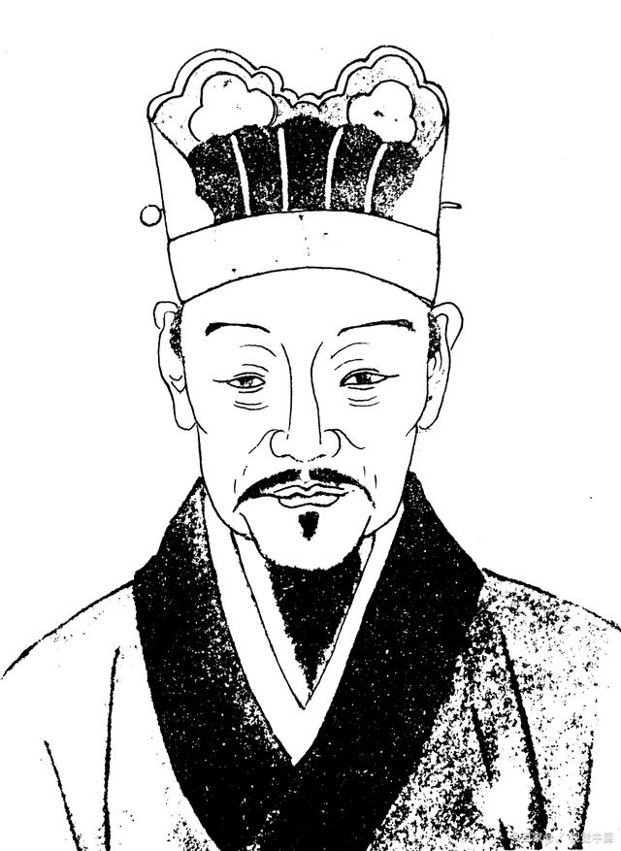
二、思想领域的变化
2、离经叛道的李贽（明朝后期）
咸以孔子之是非为是非，故未尝有是非耳。——李贽
人人皆可为圣。 ——李贽
蔑视权威和教条，强调个性解放、独立思考
穿衣吃饭，人伦物理也。 ——李贽
反对存天理灭人欲，主张人应当有正当的欲望。
不可止以妇人之见为见短也。故谓人有男女则可，谓见有男女岂可乎？ ——李贽
提倡男女平等、婚姻恋爱自由

Slide 13
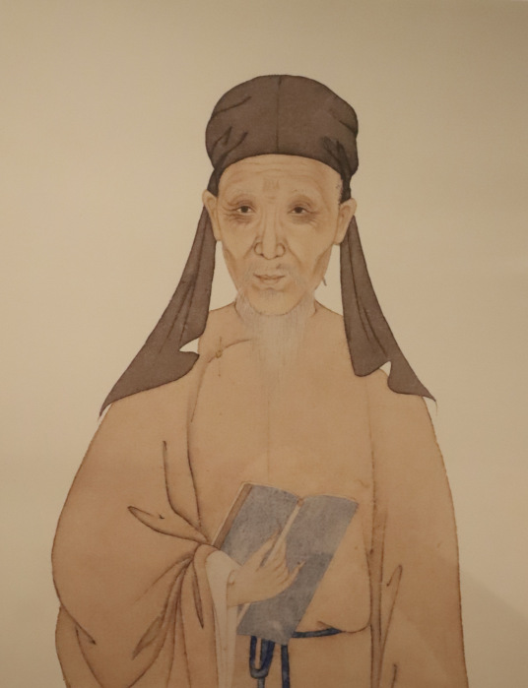
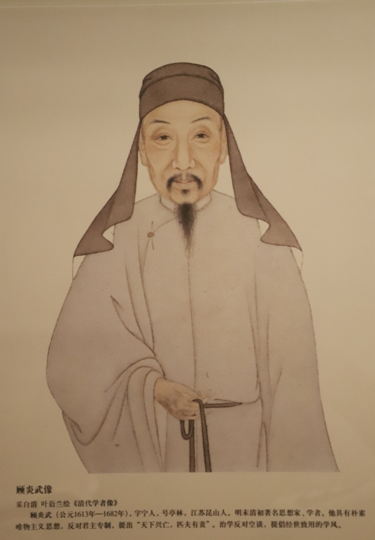
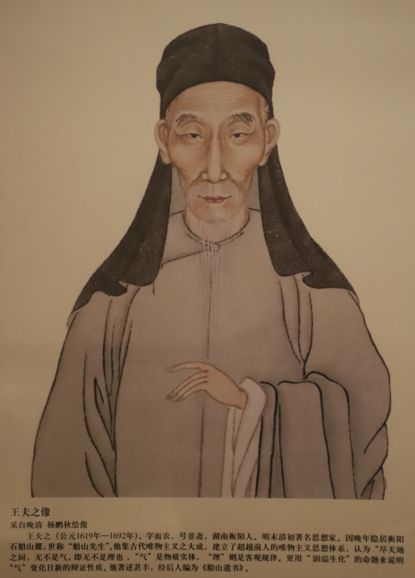
3、明末清初：黄宗羲、顾炎武、王夫之
共同主张：反对君主专制，提倡工商皆本，经世致用
“为天下之大害者，君而已矣。”
“世儒不察，以工商为末，妄议抑之。……盖皆本也。”
抨击君主专制制度，反对重农抑商，提倡“工商皆本”
黄宗羲
“人君之于天下，不能以独治也。”
“保天下者，匹夫之贱，与有责焉”
抨击君主专制制度；经世致用；“天下兴亡，匹夫有责”
顾炎武
以天下论者 必循天下之公 天下非一姓之私也。
反对君主专制
王夫之

Slide 14
二、承古萌新──文化之变与不变
有学者认为：“清初三大儒黄宗羲、顾炎武、王夫之的哲学思想是对明末道德人心危机的坚强回应。他们不约而同地批评程、朱、陆、王……他们全部的哲学努力，既不是什么启蒙，也不是对理学的接着讲，而是扬弃或终结理学，以呼唤儒家基本价值观念的重新回归。”
【思考】根据上述材料如何看待明清之际的进步思想？
评价：见导学案P53
积极：是带有早期启蒙性质的进步思潮
①经济：反映了商品经济的发展和市民工商阶层的兴起（时代特征）；
②思想：为儒学的发展变革注入了新的活力；
③政治：一定程度上冲击封建专制统治，启迪近代民主思想。
局限：是对儒家思想的批评继承，本质上仍属于儒家思想的范畴

Slide 15
三、小说与戏曲
特点：趋向平民化、世俗化
 | 时间 | 作者 | 代表作品 | 历史地位/意义
小说 | 元末 明初 | 施耐庵《水浒传》 |  | 我国最早的两部长篇白话小说，开创了章回体的写作体裁
 |  | 罗贯中《三国志通俗演义》
 | 明中期 | 吴承恩《西游记》 |  | 神话小说的杰作
 | 清中期 | 吴敬梓《儒林外史》 |  | 讽刺小说的杰作
 |  | 曹雪芹《红楼梦》 |  | 我国古典现实主义文学的高峰
戏曲 | 明 | 汤显祖《牡丹亭》 |  | 传奇趋向长篇化， 情节更加曲折复杂
 | 清 | 孔尚任《桃花扇》
 | 明清 | 昆曲 |  | 长期流行
 | 道光年间 | 京剧 |  | 逐渐成为全国最流行的剧种

Slide 16
探究：明清时期小说戏曲发展繁荣的原因是什么？
⑴城市商品经济繁荣，市民阶层的壮大
⑵社会娱乐活动丰富
⑶文化知识进一步普及
⑷印刷术不断完善，书坊迅速发展。
⑸各种社会危机、社会矛盾逐渐加强，不少文人开始对现实进行批判。
一定时期的思想文化是一定时期经济、政治的反映

Slide 17
四、科技
阅读课本，梳理明清时期的优秀的科技成果有哪些？
有什么共同特征？
时期 | 人物 | 代表成果 | 历史地位/意义 | 特征
明朝 | 李时珍
 | 徐光启
 | 宋应星
 | 徐弘祖
 | 利玛窦 （传教士）
 | 永乐朝
清朝 | 康熙朝
 | 乾隆朝
《本草纲目》
古代医药学的总结性著作
①经验总结性著作多
《农政全书》
古代农学的总结性著作
《天工开物》
古代工艺学的总结性著作
②以实用科技为主
《徐霞客游记》
地理学和地质学名著
合作翻译西方科学书籍，《几何原本》，绘《坤舆万国全图》
传播了西方科技知识
（西学东渐）
③西方近代科技传入
（西学东渐）
《永乐大典》
中国古代最大的类书
传教士帮助清廷绘制全国地图
《四库全书》
中国古代最大的丛书
局限：总结前人成就，仍是传统科技，未转化为近代科技

Slide 18
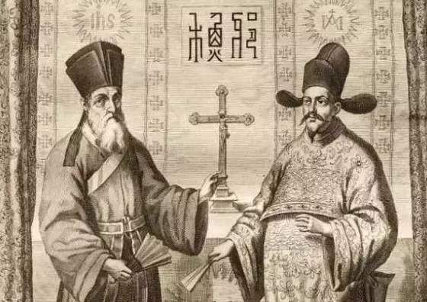
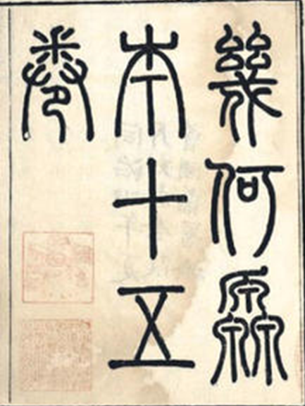
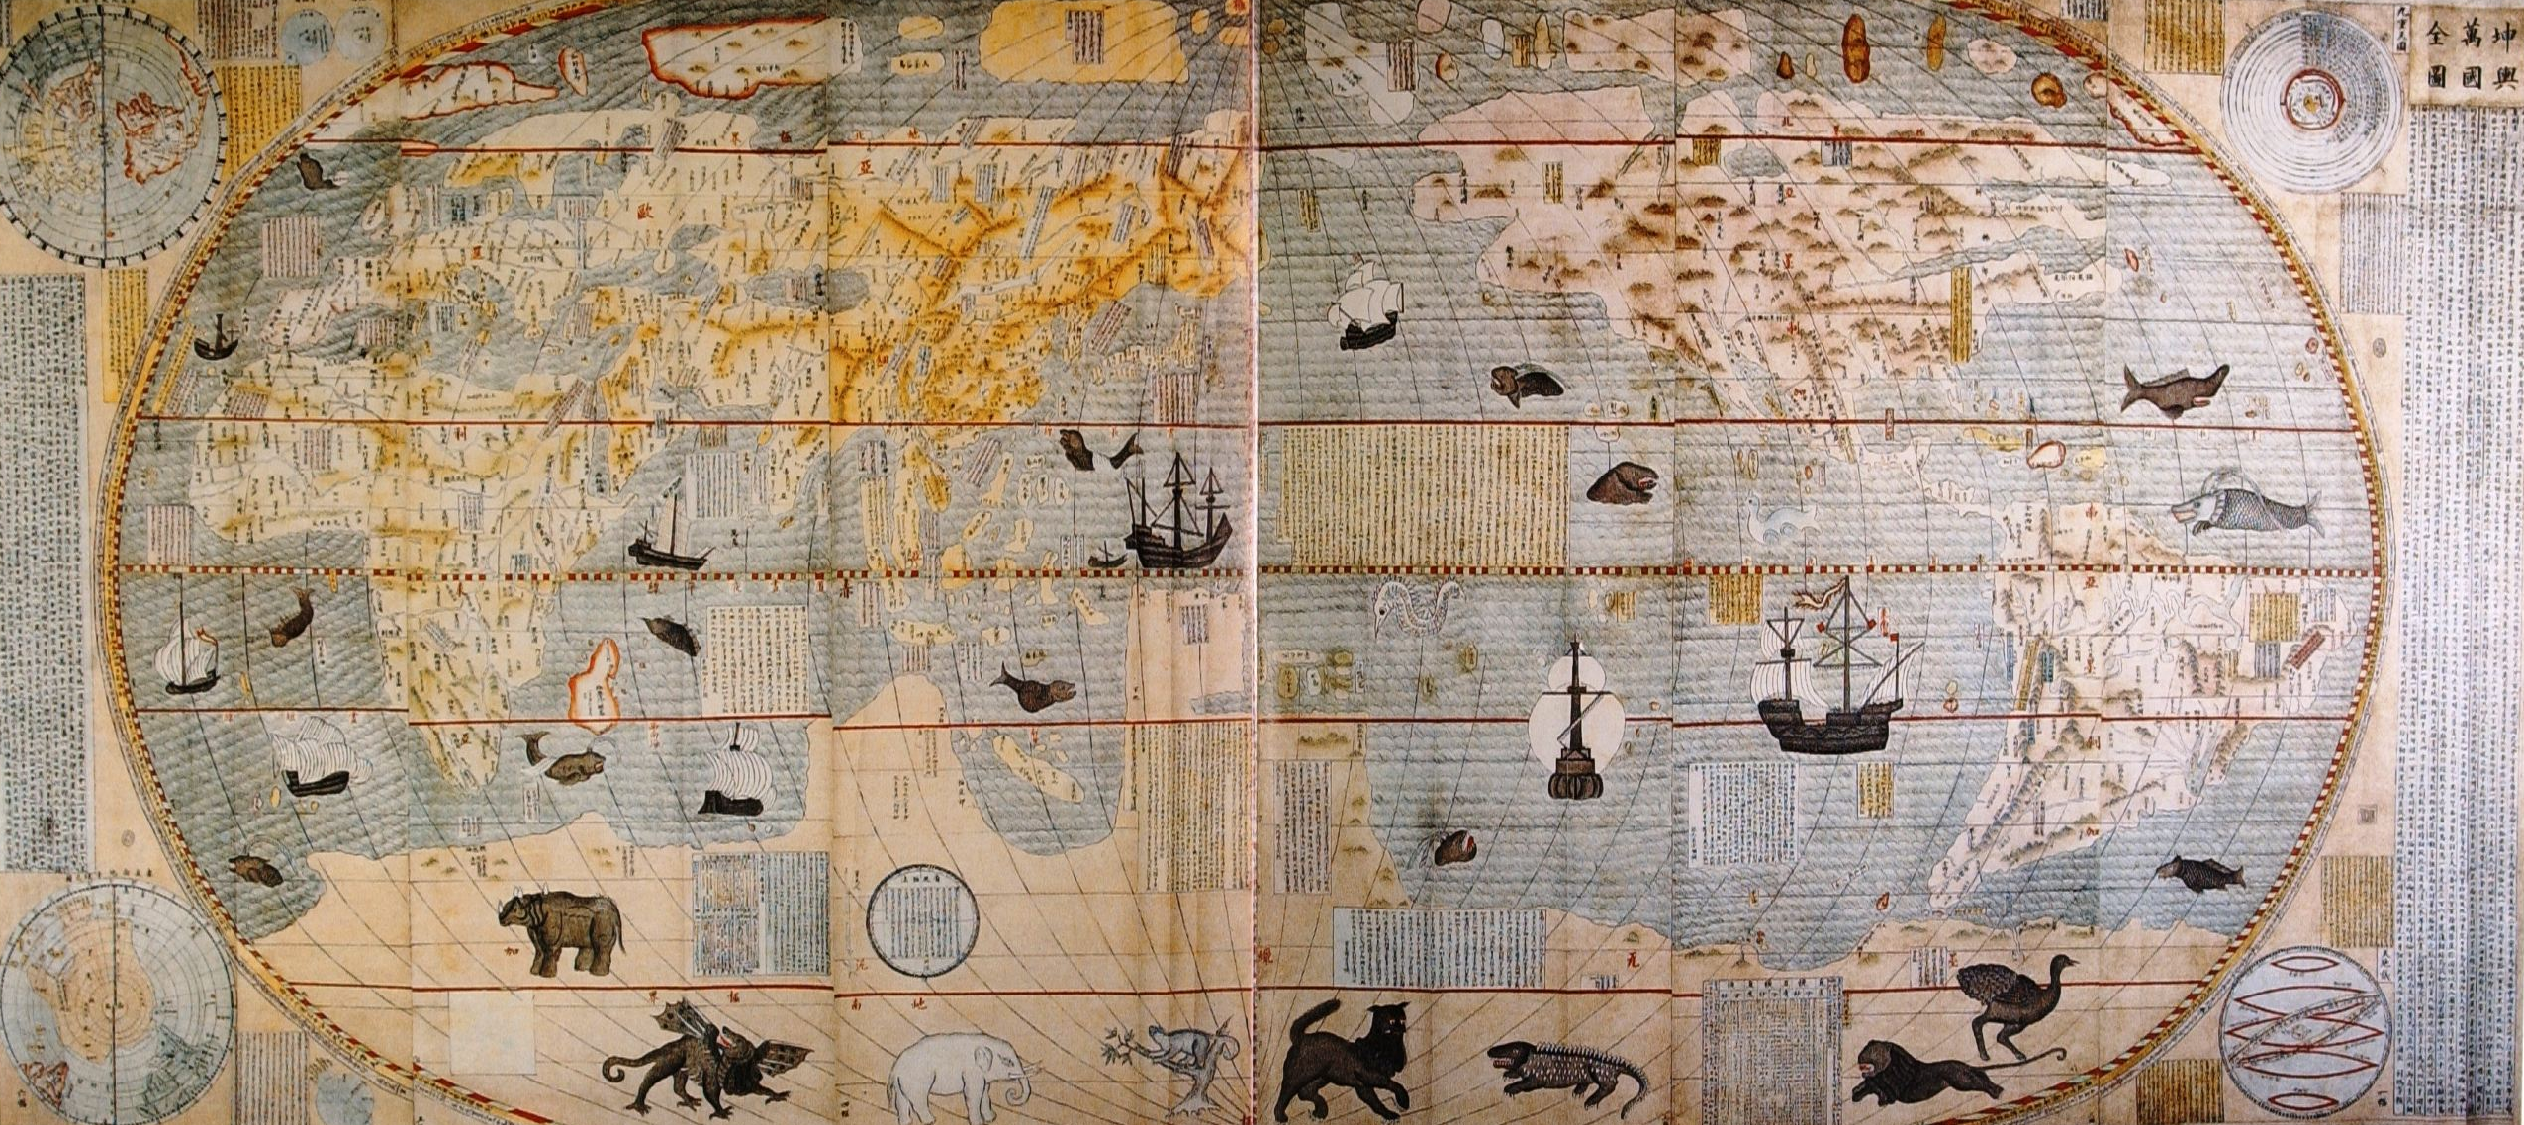
补充：西学东渐与中学西传（东学西渐）
利玛窦与徐光启
《几何原本》书影
李之藻、利玛窦《坤舆万国全图》，现藏于南京博物院
Notes:
从明朝后期起，一些欧洲的天主教传教士前来中国传教，他们来到中国的同时，也将西方的学术思想一起传播到中国。这个西方学术思想向中国传播的历史过程我们将之称为西学东渐。以利玛窦为代表的传教士借助传播科学知识来达到传教的目的，他们与一些开明的中国士大夫合作翻译西方科学书籍，在一定范围内容传播了西方科技知识。例如徐光启与与利玛窦合作翻译的《几何原本》，徐光启对于这本书十分推崇，他曾说过能精此书者无一事不可精，好学此书者，无一事不可学。足可见他对于此书的推崇以及对西方科技知识价值的认同。利玛窦也与中国士大夫李之藻合作绘制了这副坤舆万国全图，这幅图运用西方的绘图技术将世界的面貌展现给了中国人。由此可见，西方的科学技术确实对中国产生了影响。

Slide 19
回顾本课所学内容，概括明清时期在各个领域出现的新变化
变：
经济——商品经济发展,新的经营方式产生
思想——对主流思想的批判继承
文学——趋向世俗化
科技——西学东渐，吸收西方科技知识
经济——小农经济占主导
政治——君主专制强化
思想——程朱理学占统治地位
对外——海禁政策
科技——传统科技处于总结阶段，未发展为近代科技
不变：
这一时期多方面的发展并没有突破传统政治体制、社会结构以及儒家思想体系的构架……与同一时期西方国家开始由传统农业社会向现代工业社会的飞跃相比，中国前进的脚步显得迟滞而迂缓。
——张岂之主编《中国历史·元明清卷》

Slide 20
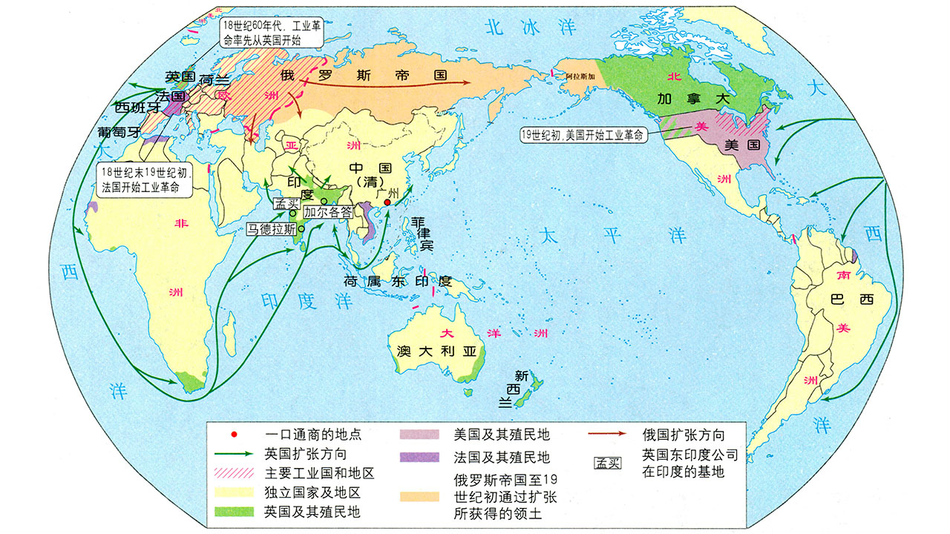
拓展延伸：中西方对比？

Slide 21
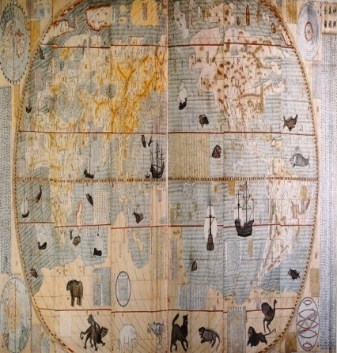
三、危机凸显──世界之变与我之不变
世界发生巨变……
变局
资本主义经济产生并发展
资产阶级革命建立资本主义制度
文艺复兴、宗教改革等思想解放运动
新航路开辟与殖民扩张
世界
商品经济发展，小农经济占主导
封建专制体制高度强化
程朱理学占统治地位
海禁及闭关锁国
危局
中国
中国量变质不变！

Slide 22
课堂小结：
文化之变
小说戏曲繁荣
思想之变
政治
倡导个性自由
科学技术发展
批判君主专制
高度集权
思想控制
君主专制
明清之际
世界潮流
百年危机
商品经济繁荣
小农经济主导
世界之变
经济之变
经济基础决定上层建筑（政治制度，思想文化等）

